Slide 1

第八章 磁盘存储器的管理
8.1 外存的组织方式
8.2 文件存储空间的管理
8.3 提高磁盘I/O速度的途径
8.4 提高磁盘可靠性的技术
8.5 数据一致性控制
习题

Slide 2
8.1 外存的组织方式
如前所述，文件的物理结构直接与外存的组织方式有关。对于不同的外存组织方式，将形成不同的文件物理结构。目前常用的外存组织方式有：
(1) 连续组织方式。
(2) 链接组织方式。
(3) 索引组织方式。

Slide 3
8.1.1 连续组织方式
连续组织方式又称连续分配方式，要求为每一个文件分配一组相邻接的盘块。例如，第一个盘块的地址为b，则第二个盘块的地址为b+1，第三个盘块的地址为b+2，…。通常，它们都位于一条磁道上，在进行读/写时，不必移动磁头。在采用连续组织方式时，可把逻辑文件中的记录顺序地存储到邻接的各物理盘块中，这样所形成的文件结构称为顺序文件结构，此时的物理文件称为顺序文件。

Slide 4
为使系统能找到文件存放的地址，应在目录项的“文件物理地址”字段中记录该文件第一个记录所在的盘块号和文件长度（以盘块为单位）。图8-1示出了连续组织方式的情况。图中假定了记录与盘块的大小相同。Count文件的第一个盘块号是0，文件长度为2，因此是在盘块号为0和1的两盘块中存放文件1的数据。

Slide 5
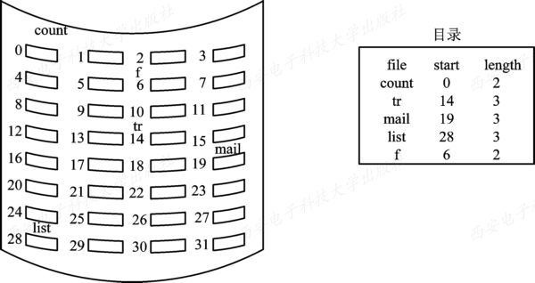
图8-1 磁盘空间的连续组织方式

Slide 6
如同内存的动态分区分配一样，随着文件建立是空间的分配和文件删除时空间的回收，将使磁盘空间被分割成许多小块，这些较小的连续区已难以用来存储文件，这就是外存的碎片，称为外部碎片。

Slide 7
连续组织方式的主要优点有：
(1) 顺序访问容易。连续分配 支持对定长记录的随机存取。
(2) 顺序访问速度快。由连续分配所装入的文件，其所占的盘块可能是位于一条或几条相邻的磁道上，磁头的移动距离少，因此，这种文件的访问速度是几种存储空间分配方式中最快的一种。

Slide 8
连续组织方式的主要缺点如下：
(1) 要求为一个文件分配连续的存储空间。这样便会产生许多外部碎片，严重地降低了外存空间的利用率。
(2) 必须事先知道文件的长度。
(3) 不能灵活地删除和插入记录。
(4) 对于那些动态增长的文件，由于事先很难知道文件的最终大小，因而很难为其分配空间。

Slide 9
8.1.2 链接组织方式
如果可以将文件装到多个离散的盘块中，就可消除连续组织方式的上述缺点。在采用链接组织方式时，可为文件分配多个不连续的盘块，再通过每个盘块上的链接指针，将同属于一个文件的多个离散的盘块链接成一个链表，由此所形成的物理文件称为链接文件。链接组织方式的主要优点是：
(1) 消除了磁盘的外部碎片，提高了外存的利用率。
(2) 对插入、删除和修改记录都非常容易。
(3) 能适应文件的动态增长，无需事先知道文件的大小。

Slide 10
1. 隐式链接
在采用隐式链接组织方式时，在文件目录的每个目录项中，都须含有指向链接文件第一个盘块和最后一个盘块的指针，每个盘块中都含有指向下一个盘块的指针。 图8-2中示出了一个占用5个盘块的链接式文件。

Slide 11
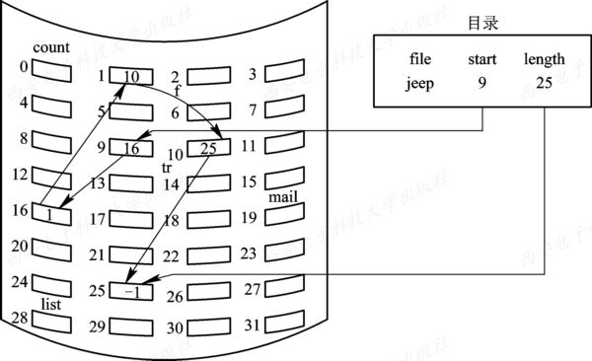
图8-2 磁盘空间的链接式分配

Slide 12
隐式链接方式的主要问题在于，它只适合顺序访问，它对随机访问是及其低效的。如果要访问文件的第i个盘块，则必须先读出文件的第一个盘块，…，就这样顺序地查找直至第i块。

Slide 13
为了提高检索速度和减少指针所占用的存储空间，可以将几个盘块组成一个簇。比如，一个簇可以包含4个盘块。在进行盘块分配时，是以簇为单位进行，在链接文件中的每个元素也是以簇为单位的。

Slide 14
2. 显式链接
这是指把用于链接文件各物理块的指针显式地存放在内存的一张链接表中。该表在整个磁盘中仅设置一张，如图8-3所示。 表的序号是物理盘块号，从0开始，直到N – 1，N为盘块总数。在每个表项中存放链接指针，即下一个盘块号。在该表中，凡是属于某一文件的第一个盘块号，均作为文件地址被填入相应的FCB的“物理地址”字段中。该表被称为文件分配表FAT。

Slide 15
8.1.3 FAT技术
在FAT中引入了“卷”的概念，支持将一个物理磁盘分成4个逻辑磁盘，每个逻辑磁盘就是一个卷（也称分区）。每个卷都专门划出一个单独区域来存放自己的目录和FAT表以及自己的逻辑驱动器字母。

Slide 16
1. FAT12
1) 早期的FAT12文件系统
FAT12是以盘块为基本分配单位的。FAT12文件系统中FAT的每个表项占12位。在FAT的每个表项中存放下一个盘块号，它实际上是用于盘块之间的链接的指针，通过它可以将一个文件的所有的盘块链接起来，而将文件的第一个盘块号放在自己的FCB中。 图8-4示出了MS-DOS系统的文件物理结构，这里示出了两个文件。

Slide 17
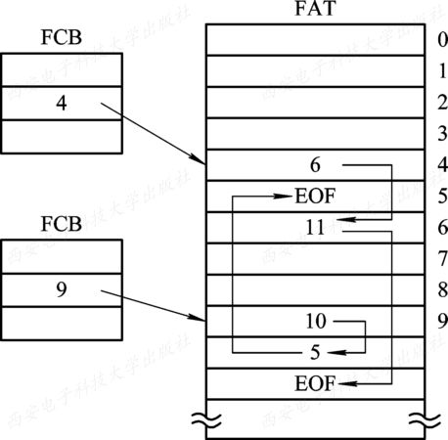
图8-4 MS-DOS的文件物理结构

Slide 18
现在我们来计算以盘块为分配单位时所允许的最大磁盘容量。由于每个FAT表项为12位，因此，在FAT表中最多允许有2¹²（4096）个表项；如果每个盘块的大小是512B，那么每个磁盘分区的容量最大为2MB（4096 × 512B）；一个物理磁盘能支持4个逻辑磁盘分区，所以磁盘最大容量仅为8MB。

Slide 19
2) 以簇为单位的FAT12文件系统
稍加分析便可看出，如果把每个盘块(扇区)的容量增大n倍，则磁盘的最大容量便可增加n倍。但要增加盘块的容量是不方便和不灵活的。为此，引入了簇的概念。 簇是一组相邻的扇区，在FAT中它是作为一个虚拟扇区。在进行盘块分配时，是以簇作为分配的基本单位。簇的大小一般是2n个盘块。一个簇包含扇区的数量与磁盘容量的大小直接相关。例如，当一个簇包含8个扇区时，磁盘的最大容量便可达到64MB。

Slide 20
2. FAT16
如果我们将FAT表项位数增至16位，则最大表项数将增至2¹⁶（65536）个，我们把具有16位表宽的FAT表称为FAT16。在FAT16的每个簇中可以有的盘块数为4、8、…、64。

Slide 21
3. FAT32
每一簇在FAT表中的表项长度为32位。每个簇可以有的盘块数为8、16、32、64。

Slide 22
1. 按文件的物理结构可将文件分成（ ）。
A. 数据文件、命令文件、文本文件
B. 命令文件、库文件、索引文件
C. 连续文件、链式文件、索引文件
D. 输入文件、输出文件、随机文件
答案：C
操作系统的作用

Slide 23
2. 在文件系统中，若文件的物理结构采用连续结构，则FCB中有关文件的物理位置的信息包括（ ）。
X、首块地址 Y、文件长度 Z、索引表地址
A. X、Y
B. X、Z
C. Y、Z
D. X、Y、Z
答案：A
操作系统的作用

Slide 24
3. 若FAT16文件系统的簇和扇区大小分别为2KB和512B，则其所支持的磁盘分区容量为（ ）。
A. 32MB
B. 128MB
C. 256MB
D. 512MB
答案：B， 2¹⁶ × 2KB = 128MB
操作系统的作用

Slide 25
4. 某文件系统的簇和扇区大小分别为1KB和512B，若一个文件大小为1026B，则系统分配给该文件的磁盘空间的大小是（ ）。
A. 1026B
B. 1536B
C. 1538B
D. 2048B
答案：D，分配两个簇
操作系统的作用

Slide 26
5. 假定磁盘的盘块大小为1KB，若采用FAT文件系统进行管理，FAT表项大小要求为半字节的整数倍，且FAT占用的空间要求尽可能小，
（1）当磁盘分区容量为800MB时，其FAT占用多少存储空间？
（2）当磁盘分区容量为2GB时，其FAT占用多少存储空间？
操作系统的作用

Slide 27
（1）总共有800M/1K = 800K个盘块，2¹⁹ < 800K < 2²⁰。因此，用20位表示盘块号，即每个FAT表项的大小为2.5B，因此，FAT占用的存储空间是800K × 2.5B = 2MB。
（2）总共有2G/1K = 2²¹个盘块。因此，用24位表示盘块号，即每个FAT表项的大小为3B，因此，FAT占用的存储空间是2²¹ × 3B = 6MB。
操作系统的作用

Slide 28
6. 某FAT文件系统的簇大小为4KB。假定目录树如下：目录dir下有只有目录dir1，目录dir1下只有两个文件file1和file2。各文件占用的簇号及顺序如下：
（1）请给出每个目录文件的目录项（只要给出文件名和簇号）。
文件名 | 簇号
dir | 1
dir1 | 48
file1 | 100、106、108
file2 | 200、201、202

Slide 29
（1）在FAT文件系统中，FCB中只存储第一个簇号， dir的目录项 dir1的目录项
文件名 | 簇号
dir1 | 48
文件名 | 簇号
file1 | 100
file2 | 200

Slide 30
（2）若FAT的每个表项仅存放簇号，占2B，则FAT的最大长度为多少字节？该文件系统支持的文件长度最大是多少？
（3）系统通过目录文件和FAT实现对文件的按名存取，请说明file1的106、108两个簇号分别放在FAT的哪个表项中？
（4）假设FAT和dir目录文件已读入内存，若要将文件dir/dir1/file1的第5000个字节读入内存，则要访问哪几个簇？
文件名 | 簇号
dir | 1
dir1 | 48
file1 | 100、106、108
file2 | 200、201、202

Slide 31
（2）2B是16位，所以FAT的最大长度是2¹⁶ × 2B = 128KB，
文件的最大长度是2¹⁶ × 4KB = 256MB。
（3）簇号106存放在100号表项中，簇号108存放在106号表项中。
（4）5000B = 4KB + 4B，所以，该字节位于文件的第二个簇中，先访问dir1目录文件所在的48号簇，再通过FAT得到文件的第二个簇是106号簇，然后访问106号簇。

Slide 32
作业：P267 20

Slide 33
8.1.5 索引组织方式
1. 单级索引组织方式
链接组织方式虽然解决了连续组织方式所存在的问题(即不便于随机访问)，但又出现了另外两个问题，即：① 不能支持高效的直接存取，要对一个较大的文件进行存取，须在FAT中顺序地查找许多盘块号；② FAT需占用较大的内存空间，由于一个文件所占用盘块的盘块号是随机地分布在FAT中的，因而只有将整个FAT调入内存，才能保证在FAT中找到一个文件的所有盘块号。

Slide 34
事实上，在打开某个文件的时候，只需把该文件占用的盘块号调入内存即可。为此，应将每个文件对应的盘块号集中的放在一起。索引分配方法就是基于这种想法所形成的一种分配方法。它为每个文件分配一个索引块，把分配给该文件的所有盘块号的都记录在该索引块中。在建立一个文件时，只须在该文件的目录项中填上指向该索引块的指针。图8-6示出了磁盘空间的索引分配图。

Slide 35
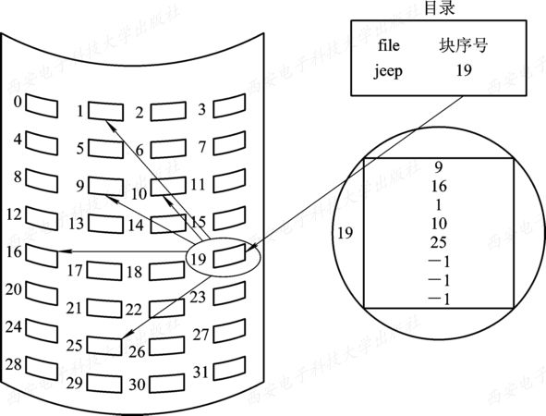
图8-6 索引分配方式

Slide 36
索引组织方式的主要优点是支持直接访问。当要读文件的第i个盘块时，可以方便地直接从该文件的索引块中找到第i个盘块的的盘块号；此外索引分配方式不会产生外部碎片。

Slide 37
2. 多级索引组织方式
在为一个大文件分配磁盘空间时，如果所分配出去的盘块的盘块号已经装满一个索引块时，OS须再为该文件分配另一个索引块，用于将以后继续为之分配的盘块号记录于其中。依此类推，再通过链指针将各索引块按序链接起来。显然，当文件太大，其索引块太多时，这种方法是低效的。

Slide 38
此时，应为这些索引块再建立一级索引，称为第一级索引，即系统再分配一个索引块，将第一块、第二块、…等索引块的盘块号填入到此索引表中，这样便形成了两级索引分配方式。
图8-7示出了两级索引组织方式下个索引块之间的链接情况。如果每个盘块的大小为1KB，每个盘块号占4B，则在一个索引块中可存放256个盘块号，这样，最多可包含的存放文件的盘块的盘块号总数为256 ×256 = 64K个，所允许的文件最大长度为64MB。

Slide 39
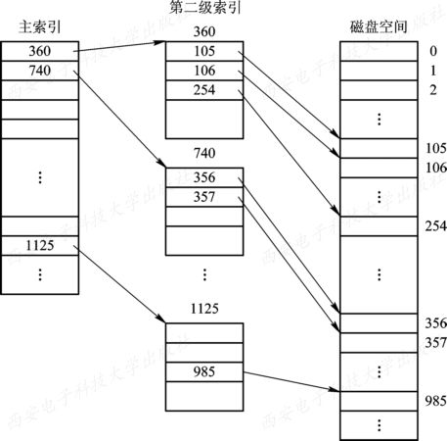
图8-7 两级索引分配

Slide 40
多级索引的主要优点是：大大加快了对大型文件的查找速度。其主要缺点是，在访问一个盘块时，其所需启动磁盘的次数随着索引级数的增加而增多，即使是对于小文件，也是如此。实际情况是，通常总是以中、小文件居多，而大文件是较少的。所以如果在文件系统中仅采用了多级组织方式，并不能获得理想的效果。

Slide 41
7. 采用直接存取方法来读/写硬盘上的物理记录时，效率最低的文件是（ ）。
A. 连续文件
B. 索引文件
C. 链接文件
D. 索引连续文件
答案：C，直接存取方法的访问效率：顺序文件 > 索引文件> 显式链接文件 > 隐式链接文件。
操作系统的作用

Slide 42
8. 在下列文件的物理结构中，适合随机访问且易于文件扩展的是（ ）。
A. 连续结构
B. 索引结构
C. 隐式链接结构
D. 显示链接结构
答案：B，链接结构不适合随机访问，连续结构不易于文件扩展。
操作系统的作用

Slide 43
9. 为支持CD-ROM中视频文件的快速随机播放，播放性能最好的文件数据块组织方式是（ ）。
A. 连续结构
B. 链接结构
C. 直接索引结构
D. 多级索引结构
答案：A
操作系统的作用

Slide 44
3. 增量式索引组织方式
1) 增量式索引组织方式的基本思想
为了能较全面地照顾到小、中、大及特大型文件，可以采取多种组织方式来构成文件的物理结构。如果盘块的大小为1 KB或4 KB，对于小文件(如1 KB～10 KB或4 KB～40 KB)而言，最多只会占用10个盘块，为了能提高对数量众多的小型文件的访问速度，最好能将它们的每一个盘块地址都直接放入文件控制块FCB(或索引结点)中，这样就可以直接从FCB中获得该文件的盘块地址。 把这种寻址方式称为直接寻址。

Slide 45
对于中等大小文件，可以采用单级索引组织方式，称为一次间址。对于大型和特大型文件，可以采用两级和三级索引组织方式，称为二次间址和三次间址。
增量式索引组织方式，就是基于上述的基本思想来组织的，它既采用了直接寻址方式，又采用了单级和多级索引组织方式。又将这种组织方式称为混合组织方式。在UNIX系统采用的就是这种组织方式。

Slide 46
2) UNIX System V的组织方式
在UNIX System V的索引结点中设有13个地址项，即i.addr(0)～i.addr(12)，如图8-8所示。
(1) 直接地址。为了提高对文件的检索速度，在索引结点中可设置10个直接地址项，即用i.addr(0)～i.addr(9)来存放直接地址，也称为直接盘块号。假如每个盘块的大小是4KB，当文件不大于40KB时，便可直接从索引结点中读出该文件的全部盘块号。

Slide 47
(2) 一次间接地址。对于大、中型文件，可再利用地址项i.addr(10)来提供一次间接地址。这种方式的实质就是一级索引分配方式。如果盘块号占4B，则在一次间址块中可存放1K个盘块号，因而允许文件长度达4MB。

Slide 48
(3) 多次间接地址。当文件长度大于4MB + 40KB时，系统还需采用二级间址分配方式。这时，用地址项i.addr(11)提供二次间接地址。地址项i.addr(12)作为三次间接地址。

Slide 49
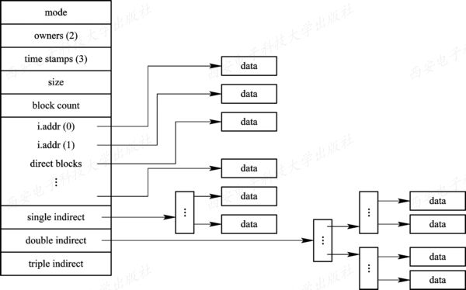
图8-8 混合索引方式

Slide 50
10. 设文件索引结点中有7个地址项，其中4个地址项为直接地址索引，两个地址项为一级间接地址索引，1个地址项为二级间接地址索引，每个盘块号占4B，若索引块和盘块的大小都是256B，则可表示的单个文件的最大长度是（ ）。
A. 33KB B. 519KB
C. 1057KB D. 16513KB
答案：C，一个索引块可以存放256 / 4 = 64个盘块号，直接地址项可以表示4 ×256B = 1KB，一级间址索引可以表示2 × 64 × 256B = 32KB，二级间址索引可以表示64 × 64 × 256B = 1024KB，总共1057KB。
操作系统的作用

Slide 51
11. 在文件索引结点中有10个直接地址项，一级间接地址项和二级间接地址项各一个，每个盘块号都占4B，若索引块和盘块的大小都是1KB，则把该文件偏移量（按字节编址）为1234和307400处所在的盘块读入内存，访问磁盘的次数分别是（ ）。
A. 1、2 B. 1、3
C. 2、3 D. 2、4
操作系统的作用

Slide 52
B，直接地址项可以表示10KB，一个索引块可以存储1KB / 4B = 256个盘块号，一级间接地址项可以表示256 × 1KB = 256KB，二级间接地址项可以表示256 ×256 × 1KB = 64MB，
偏移量为1234时，1235B < 10KB，所以由直接地址项可得其所在盘块的地址，故访问一次磁盘。
偏移量为307400时，307401B = 300KB + 201B，所以10KB +256KB < 307400B < 10KB +256KB + 64MB，所以该位置在二级间接地址项所指向的某个盘块中，故先访问2次磁盘得到该位置所在的盘块号，再访问1次磁盘读出内容，总共3次。
操作系统的作用

Slide 53
12. 某文件系统采用混合索引方式组织文件的存储空间，盘块和索引块大小都是4KB，每个目录项中包括13个地址项，其中0-9是直接地址，10为一级间址，11为二级间址，12位三级间址。已知一个地址占4B，现有文件A、B、C，它们的大小分别为5KB、40.5KB、4138KB，若不计目录项，则请问系统分别给这些文件分配多大的磁盘空间？
操作系统的作用

Slide 54
每个索引块可存储4KB / 4B = 1024个地址，
A文件：5KB需要两个盘块，所以需要两个直接地址项，分配8KB。
B文件：40.5KB需要11个盘块，所以需要10个直接地址项和1个一级间接地址索引块，分配12个盘块，48KB。
C文件：4138KB需要1035个盘块，1035 - 10 = 1025，1025 -1024 = 1，所以需要10个直接地址项、1个一级间接地址索引块和两个二级间接地址索引块，总共1038个盘块，分配4152KB。
操作系统的作用

Slide 55
13. 某文件系统采用索引结点存放文件的属性和地址信息，簇的大小是4KB，每个文件索引结点占64B，每个目录项中包括11个地址项，8个直接地址，一级间址、二级间址和三级间址各一个。已知一个地址占4B。
（1）该文件系统能支持的最大文件长度是多少？（给出计算表达式即可）
（2）文件系统采用1M个簇存放文件索引结点，用512M个簇存放文件数据。若一个图像文件的大小为5600B，则该文件系统最多能存放多少个这样的图像文件？
操作系统的作用

Slide 56
（1）每个簇可存放的地址项为4KB / 4B = 1024个。能支持的最大文件长度为(8 + 1024 + 1024² + 1024³) × 4KB = 32KB + 4MB + 4GB + 4TB。
（2）可以存储的索引结点数为1M × 4KB / 64B = 64M。
5600B占用两个簇，所以512M个簇可以存放文件256M个。
所以最多可以存储这样的文件64M个。
操作系统的作用

Slide 57
（3）若文件F1的大小为6KB，文件F2的大小为40KB，则该文件系统获取F1和F2最后一个簇的簇号需要的时间是否相同？
F1有6KB，它的最后一个簇的簇号可以直接从直接地址项中得到，F2有40KB，要访问一级间接地址索引表才能得到最后一个簇的簇号，索所以需要的时间不同。
操作系统的作用

Slide 58
8.2 文件存储空间的管理
为了实现前面任何一种文件组织方式，都需要为文件分配盘块，因此，必须知道磁盘上哪些盘块是可用于分配的。故系统应为可分配存储空间设置相应的数据结构，即设置一个磁盘分配表，用于记住可供分配的存储空间情况。下面介绍几种常用的文件存储空间的管理方法。

Slide 59
8.2.1 空闲表法和空闲链表法
1. 空闲表法
1) 空闲表
空闲表法属于连续分配方式，它与内存的动态分配方式雷同，它为每个文件分配一块连续的存储空间。即系统也为外存上的所有空闲区建立一张空闲表，每个空闲区对应于一个空闲表项，其中包括表项序号、该空闲区的第一个盘块号、该区的空闲盘块数等信息。再将所有空闲区按其起始盘块号递增的次序排列，形成空闲盘块表，如图8-9所示。

Slide 60
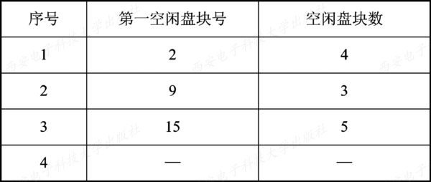
图8-9 空闲盘块表

Slide 61
2) 存储空间的分配与回收
系统在对用户所释放的存储空间进行回收时，也采取类似于内存回收的方法，即要考虑回收区是否与空闲表中插入点的前区和后区相邻接，对相邻接者予以合并。

Slide 62
2. 空闲链表法
1) 空闲盘块链
这是将磁盘上的所有空闲空间以盘块为单位拉成一条链，其中的每一个盘块都有指向后继盘块的指针。

Slide 63
2) 空闲盘区链
这是将磁盘上的所有空闲盘区(每个盘区可包含若干个盘块)拉成一条链。在每个盘区上除含有用于指示下一个空闲盘区的指针外，还应有能指明本盘区大小(盘块数)的信息。在回收盘区时，同样也要将回收区与相邻接的空闲盘区相合并。

Slide 64
8.2.2 位示图法
1. 位示图
位示图是利用二进制的一位来表示磁盘中一个盘块的使用情况。当其值为“0”时，表示对应的盘块空闲；为“1”时，表示已分配。有的系统把“0”作为盘块已分配的标志，把“1”作为空闲标志。(它们在本质上是相同的，都是用一位的两种状态来标志空闲和已分配两种情况。)磁盘上的所有盘块都有一个二进制位与之对应，这样，由所有盘块所对应的位构成一个集合，称为位示图。

Slide 65
位示图是利用二进制的一位来表示磁盘中一个盘块的使用情况。通常可用m×n个位数来构成位示图，并使m×n等于总盘块数，如图8-10所示。位示图也可描述为一个二维数组map[m, n]。

Slide 66
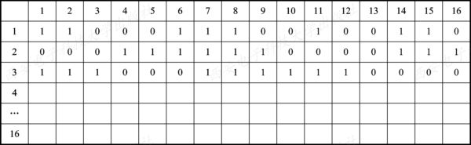
图8-10 位示图

Slide 67
2. 盘块的分配
根据位示图进行盘块分配时，可分三步进行：
(1) 顺序扫描位示图，从中找出一个或一组其值为“0”的二进制位(“0”表示空闲时)。
(2) 将所找到的一个或一组二进制位转换成与之相应的盘块号。设盘块、行、列都从1开始编号。假定找到的其值为“0”的二进制位位于位示图的第i行、第j列，则其相应的盘块号应按下式计算：b = n(i - 1) + j
式中，n代表每行的位数，b代表盘块号。
(3) 修改位示图，令map[i, j] = 1。

Slide 68
3. 盘块的回收
盘块的回收分两步：
(1) 将回收盘块的盘块号转换成位示图中的行号和列号。转换公式为： i = (b - 1) / n + 1 j = (b - 1) % n + 1
(2) 修改位示图。令map[i, j] = 0。

Slide 69
1. 现有容量为10G的磁盘分区，磁盘空间以簇为单位进行分配，簇的大小为4KB，若采用位示图法管理该分区的空闲空间，则存放该位示图所需簇的个数为（ ）。
A. 80 B. 320
C. 80K D. 320K
答案：A，10GB / 4KB = 2.5M，所以需要的空间为2.5Mb = 320KB = 80 × 4KB，需要80个簇。
操作系统的作用

Slide 70
2. 空闲链表法可用于（ ）。
A. 磁盘的空闲盘块组织
B. 磁盘的设备调度
C. CPU调度算法
D. 请求分页虚拟管理中的页面置换
答案：A
操作系统的作用

Slide 71
3. 文件系统采用位示图法表示磁盘空间的分配情况，位示图存放在磁盘的32-127号盘块中，每个盘块占1024B，盘块和块内字节均从0开始编号。假设要释放的盘块号为409612，则位示图中要修改的位所在盘块号和块内字节序号分别是（ ）。
A. 81、1 B. 81、2
C. 82、1 D. 82、2
答案：C，409612 / (8 × 1024) = 50，409612 % (8 × 1024) = 12，盘块号为32 + 50 = 82，块内字节序号为12 / 8 = 1。
操作系统的作用

Slide 72
8.2.3 成组链接法
空闲表法和空闲链表法都不适用于大型文件系统，因为这会使空闲表或空闲链表太长。在UNIX系统中采用的是成组链接法。

Slide 73
1. 空闲盘块的组织
假设每组空闲盘块数为100。
(1) 空闲盘块号栈S.free，用来存放当前可用的一组空闲盘块的盘块号(最多含100个号)，以及栈中尚有的空闲盘块(号)数N。N还兼作栈顶指针用。由于栈是临界资源，故系统为栈设置了一把锁。图8-11左部示出了空闲盘块号栈的结构。其中，S.free(0)是栈底， S.free(99)是栈顶。

Slide 74
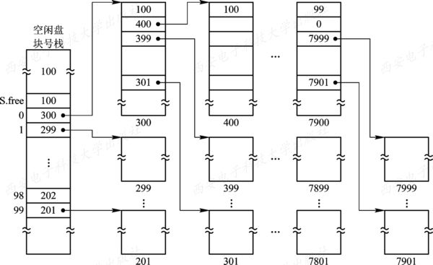
图8-11 空闲盘块的成组链接法

Slide 75
(2) 文件区中的所有空闲盘块被分成若干个组，比如，将每100个盘块作为一组。假定盘上共有10000个盘块，其中第201～7999号盘块用于存放文件，即作为文件区，这样，该区的最末一组盘块号应为7901～7999；次末组为7801～7900，…，倒数第二组的盘块号为301～400；第一组为201～300，如图8-11所示。
(3) 每一组（第一组除外）含有的盘块总数和该组所有的盘块号记入其前一组的第一个盘块的S.free(0)～S.free(99)中。这样，由各组的第一个盘块可链成一条链。

Slide 76
(4) 第一组的空闲盘块总数和所有的空闲盘块号记入空闲盘块号栈中，作为当前可供分配的空闲盘块号。
(5) 最后一组只有99个盘块，其盘块号分别记入其前一组的S.free(1)～S.free(99)中，而在前一组的S.free(0)中则存放“0”，作为空闲盘块链的结束标志。

Slide 77
2. 空闲盘块的分配与回收
当系统要为用户分配文件所需的盘块时，须调用盘块分配过程来完成。该过程首先检查空闲盘块号栈是否上锁，如未上锁，便从栈顶取出一空闲盘块号，将与之对应的盘块分配给用户，然后将栈顶指针下移一格。若该盘块号已是栈底，即S.free(0)，这是当前栈中最后一个可分配的盘块号。由于中该盘块中记有下一组可用的盘块号 ，因此，须将栈底盘块号对应的盘块的内容读入空闲盘块号栈中，作为新的空闲盘块号栈的内容，并把原栈底对应的盘块分配出去。

Slide 78
在系统回收空闲盘块时，如果空闲盘块号数目小于100，将被回收盘块的盘块号记入空闲盘块号栈顶，并执行空闲盘块数加1的操作。否则，便将现有栈中的100个盘块号记入新回收的盘块中，再将其盘块号作为新栈底。

Slide 79
4. 关于文件存储空间的管理方式，（ ）要使用空闲盘块号栈。
A. 空闲表法
B. 空闲链表法
C. 位示图法
D. 成组链接法
答案：D
操作系统的作用

Slide 80
8.3 提高磁盘I/O速度的途径
为了提高对文件的访问速度，可从三方面着手：
(1) 改进文件的目录结构以及检索目录的方法来减少对目录的查找时间；
(2) 选取好的文件存储结构，以提高对文件的访问速度；
(3) 提高磁盘的I/O速度，能将文件中的数据快速地从磁盘传送到内存中，或者相反。其中的第1和第2点已在上一章或本章作了较详细的阐述，本节主要对如何提高磁盘的I/O速度作一简单介绍。

Slide 81
8.3.1 磁盘高速缓存
磁盘高速缓存是指在内存中为磁盘盘块设置的一个缓冲区，在缓冲区中保存了某些盘块的副本。当出现一个访问磁盘的请求时，先去查看磁盘高速缓存，看所请求的盘块内容是否已在磁盘高速缓存中，如果在，便可从磁盘高速缓存去获取，这样就省去了启动磁盘操作。

Slide 82
8.3.2 提高磁盘I/O速度的其它方法
1. 提前读
如果是采用顺序访问方式对文件进行访问，便可以预知下一次要读的盘块。在读当前块的同时，还可以将下一个盘块（提前读的块）中的数据也读入缓冲区。这样，当下一次要读该盘块中的数据时，便可直接从缓冲区中取得该盘块的数据。

Slide 83
2. 延迟写
是指缓冲区A中的数据本应立即写回磁盘，但考虑到该缓冲区中的数据可能会在不久之后再被本进程或其它进程访问（共享资源），因而并不立即将该缓冲区A中的数据写入磁盘，而是将它挂在空闲缓冲区队列的末尾。只要缓冲区A仍在队列中时，任何访问该数据的进程，都可直接读出其中的数据而不必访问磁盘。

Slide 84
3. 优化物理块的分布
如果将文件的第一个盘块安排在最里的一条磁道上，而把第二个盘块安排在最外的一条磁道上，这样，在读完第一个盘块后转去读第二个盘块时，磁头要从最里的磁道移到最外的磁道上。如果我们将这两个数据块安排在属于同一条磁道的两个盘块上，显然会由于消除了磁头在磁道间的移动，而大大提高对这两个盘块的访问速度。
4. 虚拟盘

Slide 85
1. 在系统内存中设置磁盘缓冲区的主要目的是（ ）。
A. 减少磁盘I/O的次数
B. 减少平均寻道时间
C. 提高磁盘速度的可靠性
D. 实现设备无关性
答案：A
操作系统的作用

Slide 86
2. 下列优化方法中，可以提高文件访问速度的是（ ）。
I. 提前读 II. 为文件分配连续的簇
III. 延迟写 IV. 采用磁盘高速缓存
A. 仅I、II
B. 仅II、III
C. 仅I、III、IV
D. I、II、III、IV
答案：D，为文件分配连续的簇会减少磁头在磁道间的移动。
操作系统的作用

